Slide 1
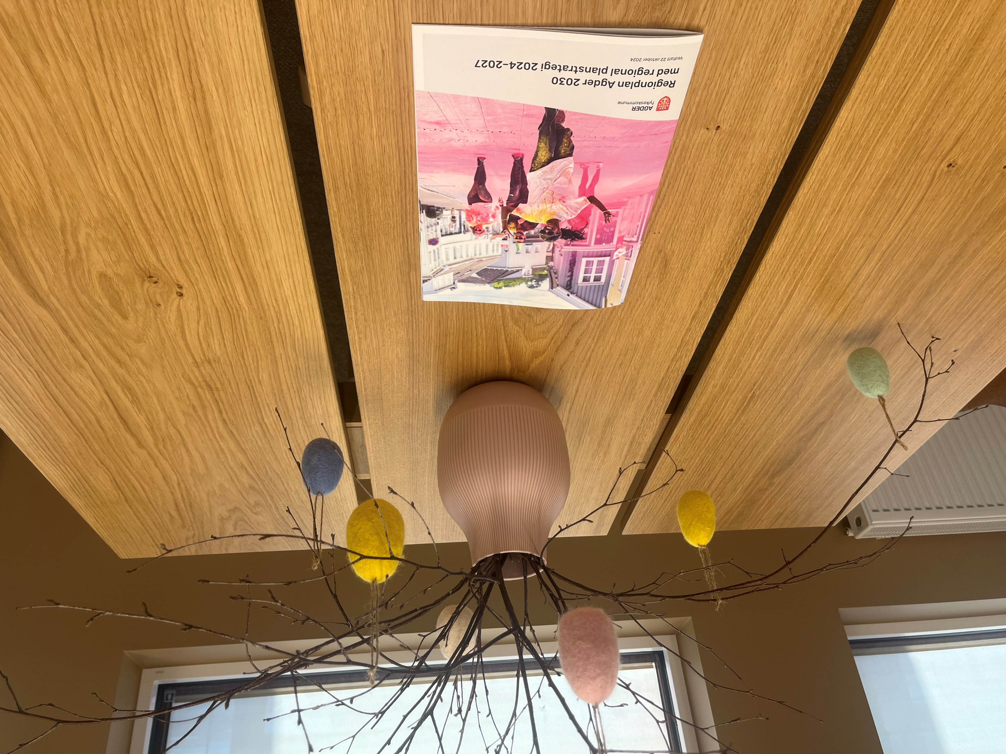
Agder 2025
- et tilstandsbilde på veien mot
2030
Notes:
Regionplan Agder 2030 er et overordnet strategisk styringsdokument for hele Agder. Den ble først vedtatt i 2019, og så vedtatt i revidert utgave i oktober 2024. Den beskriver muligheter for Agder i 2030, de viktigste utfordringene, regionens strategiske mål og prioritering av regional planlegging i perioden 2024­–­2027.

Slide 2
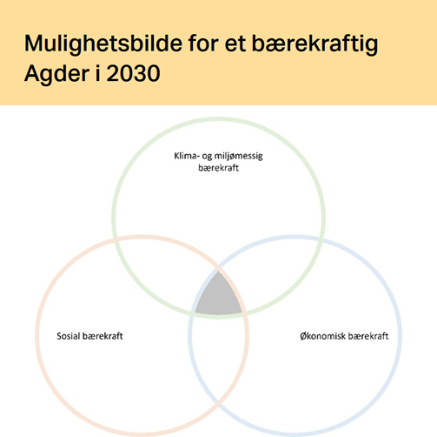
Agder 2025
et tilstandsbarometer på veien mot
2030
Agder 2025
- et tilstandsbilde på veien mot
2030

Slide 3
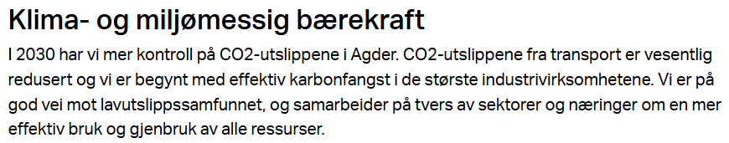
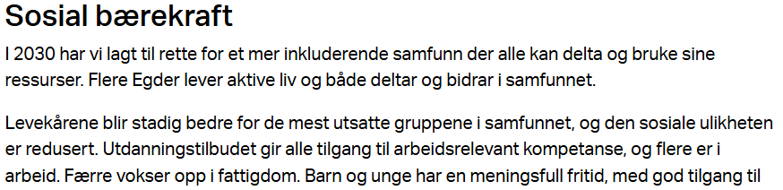
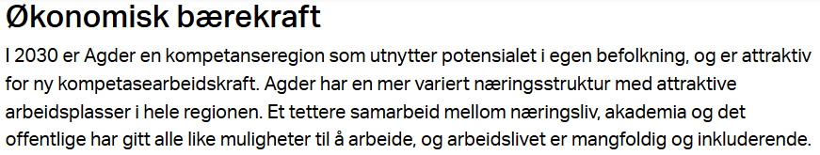









Hvor står vi i forhold til «mulighetsbilde for et bærekraftig Agder i 2030»?
Notes:
Barometeret visualiseres i tre figurer (radardiagram) strukturert etter bærekraftsdimensjonene. I diagrammene er det lagt inn 11 indikatorer forankret til tekst i regionplanens kapittel «Mulighetsbilde for et bærekraftig Agder i 2030». Målet er at utvalgte indikatorer samlet sett kan gi et forenklet, men representativt bilde av Agder for hver dimensjon.

Slide 4
Agder sammenlignet med landet
Norge = indeksverdi 100
Hvis Agder gjør det bedre enn Norge: indeksverdi over 100
Hvis Agder gjør det dårligere enn Norge: indeksverdi under 100
Trend
Trend i Agder med utgangspunkt i de siste 2 til 5 årene.
  Positiv trend
  Ingen eller liten endring
  Negativ trend
Notes:
I hvert radardiagram vises verdier for de 11 indikatorene for Norge og Agder. Agders verdier vises som rød sirkel i nettet og Norge som blå sirkel. Verdiene er indeksert, der verdien for Norge alltid settes til 100, mens Agders verdier enten er over eller under 100. Hvis Agder gjør det bedre enn Norge er indeksverdi over 100. Hvis Agder gjør det dårligere enn Norge er indeksverdi under 100.
I tilegg er det lagt inn markør for trend i Agder siste 2 til 5 år for hver indikator. I diagrammet er dette vist enten med grønn markør for positiv trend, gul for ingen/liten endring eller rød for negativ trend.

Slide 5
Økonomi

Slide 6
Notes:
Sysselsettingsandel i befolkningen har stor betydning for den økonomiske bærekraften. Agder har lavere andel sysselsatte enn landet som helhet (73,6 prosent vs 76,9 prosent i 2024).
Nasjonalt har andelen sysselsatte ikke vestlige innvandrere økt i perioden 2015-2024, fra 55 prosent i 2015 til 62 prosent i 2024. For Agder var tilsvarende andel 56 prosent i 2023, en liten økning fra 2023.
For andel sysselsatte kvinner som jobber deltid er gapet til landet enda større, men andelen i Agder gikk ned fra 54,6 prosent i 2015 til 43,9 prosent i 2023 (landet gikk fra 43,0 prosent til 34,3 prosent).
Som en konsekvens av lav sysselsetting har Agder lavere BNP per innbygger enn landet. Betydelig vareeksport per innbygger, men sterk nedgang i 2024 gjør at Agder ligger på landsgjennomsnittet.
Agder har over tid høyere antall igangsatte boliger enn landet for øvrig.
Agder har en lavere andel bedrifter med FoU enn landsgjennomsnittet og en lavere andel av befolkningen har mer enn 4 års universitets- eller høyskole. Andelen med høyere utdannelse øker.
Agder har en høyere overlevelsesrate enn landsgjennomsnittet når det gjelder andel foretak som har overlevd i fem år fra etableringsåret. Trenden de siste 3 årene er svakt nedadgående i Agder.

Slide 7
Økonomisk bærekraft
Agder scorer dårligere enn landet på flertallet av indikatorene i utvalget, herunder om sysselsetting, høyere kompetanse, verdiskaping og FoU. Agder scorer imidlertid bra på nyetableringer og overlevelse blant foretak. Agder har over tid høyere antall igangsatte boliger enn landet for øvrig.
Mange av indikatorene synes å gå i positiv retning.
Sysselsettingsandel i befolkningen har stor betydning for den økonomiske bærekraften. Agder har lavere andel sysselsatte enn landet som helhet (73,6 prosent vs 76,9 prosent i 2024).
Nasjonalt har andelen sysselsatte ikke vestlige innvandrere økt i perioden 2015-2024, fra 55 prosent i 2015 til 62 prosent i 2024. For Agder var tilsvarende andel 56 prosent i 2023, en liten økning fra 2023.
For andel sysselsatte kvinner som jobber deltid er gapet til landet enda større, men andelen i Agder gikk ned fra 54,6 prosent i 2015 til 43,9 prosent i 2023 (landet gikk fra 43,0 prosent til 34,3 prosent).
Som en konsekvens av lav sysselsetting har Agder lavere BNP per innbygger enn landet. Betydelig vareeksport per innbygger, men sterk nedgang i 2024 gjør at Agder ligger på landsgjennomsnittet.
Agder har over tid høyere antall igangsatte boliger enn landet for øvrig.
Agder har en lavere andel bedrifter med FoU enn landsgjennomsnittet og en lavere andel av befolkningen har mer enn 4 års universitets- eller høyskole. Andelen med høyere utdannelse øker.
Agder har en høyere overlevelsesrate enn landsgjennomsnittet når det gjelder andel foretak som har overlevd i fem år fra etableringsåret. Trenden de siste 3 årene er svakt nedadgående i Agder.

Slide 8
Sosiale forhold

Slide 9
Notes:
På den negative delen av sosial bærekraft har Agder et stort utenforskap fra arbeidslivet inkludert høye uføretall i alle aldersgrupper. Samlet er andelen uføre 18 -67 år i Agder 14,2 %, mens andelen i landet er 10,5 % (2024). Utflating både for Agder og landet.
NEET (Not in Employment, Education or Training) statistikk fra SSB viser at 21 % av befolkningen (20-66 år) i Agder er utenfor arbeid, utdanning og arbeidsmarkedstiltak i 2023, mot 18 % i landet.Trenden i Agder har vært stabil de siste 5 årene.
Agder har en høyere andel barn i husholdninger med vedvarende lavinntekt enn landet. Målinger de siste årene kan tyde på en svak positiv trend både for Agder og landet.
Andel kvinner blant kommunestyre representanter i Agder er lavere enn landet, og trenden ser ut til å være noe nedadgående.
På den positive siden kommer Agder noe bedre ut enn landet i fullføringsandel videregående opplæring. Det har vært en klar positiv trend i Agder de siste årene.
Andelen i Agder som opplever sosial støtte i nærmiljøet er markant høyere sammenlignet med andre fylker. Trenden i Agder siden 2019 har vært negativ. Den opplevde livskvaliteten og stedstilhørighet i fylket sett i forhold til andre fylker er relativt lik, men trenden i Agder har vært noe nedadgående.
Andel ungdom som opplever egen helse som god ligger likt i fylket og landet, men trenden ser ut til å være noe nedadgående.

Slide 10
Sosial bærekraft
Agder scorer dårligere enn landet på utenforskapsindikatorene i utvalget, men når det gjelder indikatorer knyttet til livskvalitet kommer Agder vel så bra ut som landet og andre fylker. Flertallet av indikatorene synes å være i negativ utvikling.
På den negative delen av sosial bærekraft har Agder et stort utenforskap fra arbeidslivet inkludert høye uføretall i alle aldersgrupper. Samlet er andelen uføre 18 -67 år i Agder 14,2 %, mens andelen i landet er 10,5 % (2024). Utflating både for Agder og landet.
NEET (Not in Employment, Education or Training) statistikk fra SSB viser at 21 % av befolkningen (20-66 år) i Agder er utenfor arbeid, utdanning og arbeidsmarkedstiltak i 2023, mot 18 % i landet. Trenden i Agder har vært stabil de siste 5 årene.
Agder har en høyere andel barn i husholdninger med vedvarende lavinntekt enn landet. Målinger de siste årene kan tyde på en svak positiv trend både for Agder og landet.
Andel kvinner blant kommunestyre representanter i Agder er lavere enn landet, og trenden ser ut til å være noe nedadgående.
På den positive siden kommer Agder noe bedre ut enn landet i fullføringsandel videregående opplæring. Det har vært en klar positiv trend i Agder de siste årene.
Andelen i Agder som opplever sosial støtte i nærmiljøet er markant høyere sammenlignet med andre fylker. Trenden i Agder siden 2019 har vært negativ. Den opplevde livskvaliteten og stedstilhørighet i fylket sett i forhold til andre fylker er relativt lik, men trenden i Agder har vært noe nedadgående.
Andel ungdom som opplever egen helse som god ligger likt i fylket og landet, men trenden ser ut til å være noe nedadgående.
Notes:
På den negative delen av sosial bærekraft har Agder et stort utenforskap fra arbeidslivet inkludert høye uføretall i alle aldersgrupper. Samlet er andelen uføre 18 -67 år i Agder 14,2 %, mens andelen i landet er 10,5 % (2024). Utflating både for Agder og landet.
NEET (Not in Employment, Education or Training) statistikk fra SSB viser at 21 % av befolkningen (20-66 år) i Agder er utenfor arbeid, utdanning og arbeidsmarkedstiltak i 2023, mot 18 % i landet.Trenden i Agder har vært stabil de siste 5 årene.
Agder har en høyere andel barn i husholdninger med vedvarende lavinntekt enn landet. Målinger de siste årene kan tyde på en svak positiv trend både for Agder og landet.
Andel kvinner blant kommunestyre representanter i Agder er lavere enn landet, og trenden ser ut til å være noe nedadgående.
På den positive siden kommer Agder noe bedre ut enn landet i fullføringsandel videregående opplæring. Det har vært en klar positiv trend i Agder de siste årene.
Andelen i Agder som opplever sosial støtte i nærmiljøet er markant høyere sammenlignet med andre fylker. Trenden i Agder siden 2019 har vært negativ. Den opplevde livskvaliteten og stedstilhørighet i fylket sett i forhold til andre fylker er relativt lik, men trenden i Agder har vært noe nedadgående.
Andel ungdom som opplever egen helse som god ligger likt i fylket og landet, men trenden ser ut til å være noe nedadgående.

Slide 11
Klima og miljø

Slide 12
Notes:
K1 Agder har et lavere CO2-utslipp per innbygger enn landsgjennomsnittet, men om vi ser isolert på utslipp fra transport K2 ligger vi høyere. (Mdir). Vi har også en lavere andel av reiser som blir foretatt til fots, med sykkel eller kollektiv K3. (RVU)
K4 Vi har tatt i bruk mer natur til bolig, fritidsbebyggelse, næring og tjeneste enn landsgjennomsnittet, og trenden går ikke i retning høyere arealeffektivitet selv om vi er bedre til å ta vare på dyrka mark K5. (SSB, tabell 04859/14216)
K6 Skogen i Agder har lav økologisk tilstand, men høyere enn landsgjennomsnittet og utviklingen er positiv. (Naturindeks for skog, Miljødirektoratet)
K7 Agder har vernet en lavere andel av skogen enn snittet av fylkene, men skog har utgjort en økende andel av senere års vern. Vernetakten er lavere enn landet. (N250 areal og adm, Naturvernområder)
K8 Økologisk tilstand for ferskvann – på landssnittet (N250 areal og adm, Naturvernområder)
K9 Agder produserer mer husholdningsavfall enn landet, men mengden går nedover. (SSB 12263)
K10 Agder har også noe høyere andel avfall levert til materialgjenvinning. (SSB 12263)
K11 Kan hende primært på grunn av høyere strømpriser er elektrisitetsforbruket per husholdning lavere i Agder enn landet for øvrig. (SSB 10314)
Trend: 8 opp, to uendret og en ned. Selv om trenden går rett vei kan forholdet til Norge være uendret eller dårligere dersom nasjonen også har en tilsvarende eller bedre positiv trend.
Ligger under (dårligere enn) indikatoren for Norge på 6 av 11 utvalgte indikatorer.

Slide 13
Klima- og miljømessig bærekraft
Agder ligger nokså nær landsgjennomsnittet på utvalget av miljøindikatorer, men har et større arealfotavtrykk og lavere verneandel enn landsgjennomsnittet. Samtidig er klimagassutslippet fra transport høyt, og vi produserer mye husholdningsavfall. Mange indikatorer på området synes å gå i positiv retning.
Agder har et lavere CO2-utslipp per innbygger enn landsgjennomsnittet, men om vi ser isolert på utslipp fra transport K2 ligger vi høyere. (Mdir). Vi har også en lavere andel av reiser som blir foretatt til fots, med sykkel eller kollektiv (RVU)
Vi har tatt i bruk mer natur til bolig, fritidsbebyggelse, næring og tjeneste enn landsgjennomsnittet, og trenden går ikke i retning høyere arealeffektivitet selv om vi er bedre til å ta vare på dyrka mark K5. (SSB, tabell 04859/14216)
Skogen i Agder har lav økologisk tilstand, men høyere enn landsgjennomsnittet og utviklingen er positiv. (Naturindeks for skog, Miljødirektoratet)
Agder har vernet en lavere andel av skogen enn snittet av fylkene, men skog har utgjort en økende andel av senere års vern. Vernetakten er lavere enn landet. (N250 areal og adm, Naturvernområder)
Økologisk tilstand for ferskvann – på landssnittet (N250 areal og adm, Naturvernområder)
Agder produserer mer husholdningsavfall enn landet, men mengden går nedover. (SSB 12263)
Agder har også noe høyere andel avfall levert til materialgjenvinning. (SSB 12263)
Kan hende primært på grunn av høyere strømpriser er elektrisitetsforbruket per husholdning lavere i Agder enn landet for øvrig. (SSB 10314)

